Slide 1


Universidad Tecnológica Nacional
Facultad Regional Córdoba
Ingeniería de Sistemas de Información

Slide 2

Gestión de la Calidad
Costos de la Calidad
Creado por :
Barale, Lorena
Merdine, Victoria
Molina, Leandro
Pisciolari, Antonela

Slide 3
Contenido
1
Investigación de Mercado
2
Introducción
3
Análisis de Costos
4
Propuesta de Mejora
5
Análisis de Costos con Mejora

Slide 4
Contenido
1
Investigación de Mercado
2
Introducción
3
Análisis de Costos
4
Propuesta de Mejora
5
Análisis de Costos con Mejora

Slide 5
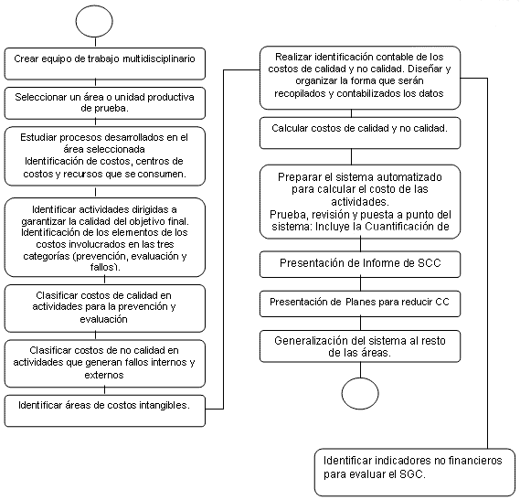
Investigación De Mercado
Una aproximación a la calidad y la seguridad en la producción animal
El sistema de gestión de la calidad esta basado en un enfoque de proceso, incluye a la Bioseguridad y dentro de esta la gestión de riesgos.

Slide 6
Contenido
1
Investigación de Mercado
2
Introducción
3
Análisis de Costos
4
Propuesta de Mejora
5
Análisis de Costos con Mejora

Slide 7
Proceso: Panel de Instrumentos (IP)
El panel de Instrumentos (IP) es una parte de la cabina del automóvil en ls cual van sujetos el tacómetro, contador de revoluciones, indicador de combustible restante, temperatura exterior, indicadores de advertencia y faros intermitentes, el volante, entre otros.

Slide 8
Proceso: Panel de Instrumentos (IP)

Slide 9
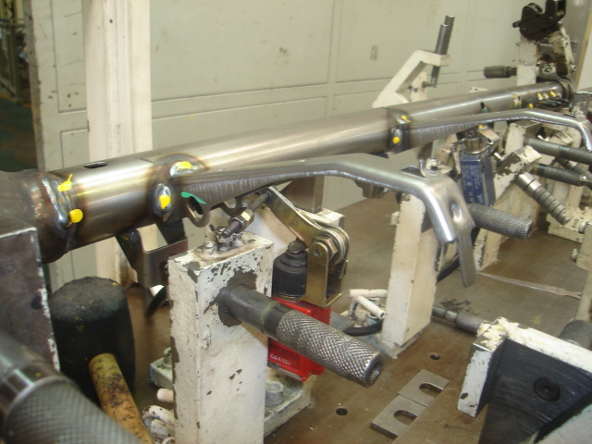
Proceso: Panel de Instrumentos (IP)

Slide 10
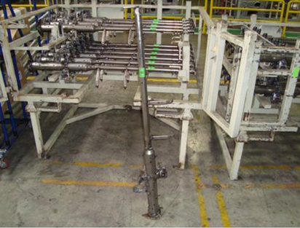
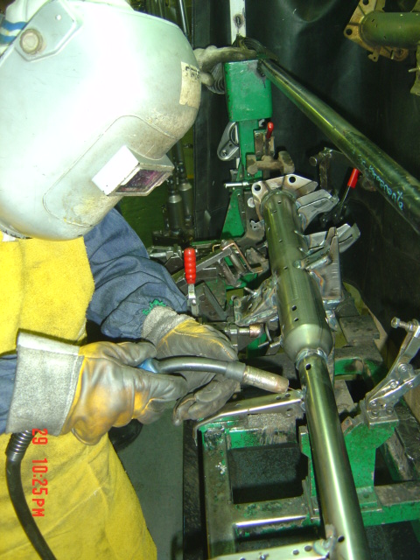
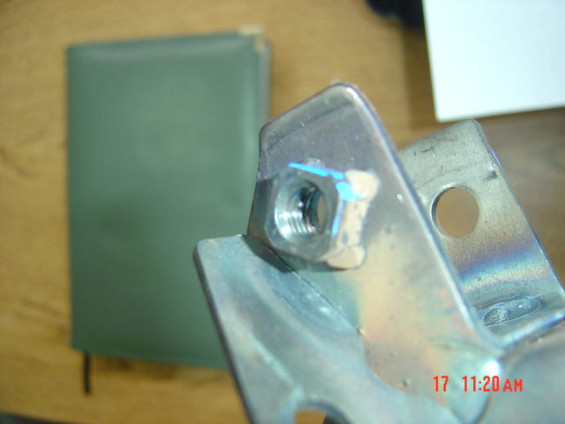
Proceso: Panel de Instrumentos (IP)

Slide 11
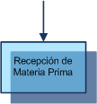

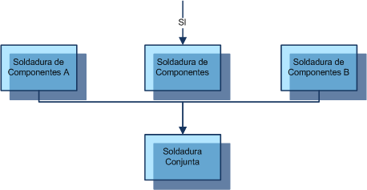



Diagrama de Flujo

Slide 12
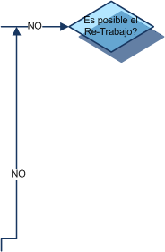
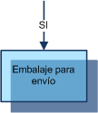
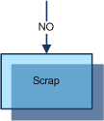
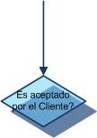
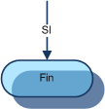
Diagrama de Flujo

Slide 13
Contenido
1
Investigación de Mercado
2
Introducción
3
Análisis de Costos
4
Propuesta de Mejora
5
Análisis de Costos con Mejora

Slide 14
Análisis de Costos
Operario
Mano de Obra Técnica
Operario Administrativo
Inspector

Slide 15
Análisis de Costos
Op.
Adminis-
trativo
Operario
Inspector
El costo por hora de la mano de obra de operarios es de $12,5.
Se cuenta con 4 operarios que trabajan sobre el producto en la planta.
Tiempo trabajado de Operarios: 6Hs. Por día, 22 días al mes, lo que da un total de horas al mes de 132 Hs.
El costo mensual es de $3000.
Se cuenta con un operario administrativo, que inspeccionan la recepción de materia prima.
Tiempo trabajado: 8 Hs. Por día por 22 días al mes, lo que da un total de horas al mes de 176 Hs.
El costo mensual es de $3000.
Se cuenta con dos inspectores, que inspeccionan el producto terminado.
Tiempo trabajado: 8 Hs. Por día por 22 días al mes, lo que da un total de horas al mes de 176 Hs.
TOTAL: $6.600
TOTAL: $3.000
TOTAL: $3.000

Slide 16
Análisis de Costos
Materia Prima
Insumos
Producto
$ 50
$ 5,15
Text
Text
$ 55,15
Producción diaria: alrededor de 290 piezas.
Total de piezas de panel de control producidas en el mes: 5.800

Slide 17
Análisis de Costos
Ensayos
$ 1.000
Capacitaciones
Varias
$ 500
Calibraciones
$ 500
Otros Gastos
Asistencia
En Tasa
(QRE)
$ 3.600
Visitas a
Clientes
$ 600
Total: $6.270

Slide 18
Distribución de los Costos de la NO Calidad
 | Descripción | Cantidad por Mes | Costo Unitario | Costo Total
Evaluación | Inspección en Recepción de Materia Prima | 4 | Global | $ 34,08
 | Inspección de Materia Prima | 2900 | $ 1,46 | $ 4.234
 | Inspección General de Producto | 5800 | $ 2,29 | $ 13.282
Fallas Internas | Scrap * | 88 | Global | $ 7.822,84
 | Retrabajo | 114 | $ 9,58 | $ 1.092,12
 | Materia Prima Defectuosa * | 30 | Global | $ 192,78
 | Rotura de Máquina | 23 | Global | $ 362,00
Fallas Externas | Devolución de Mercadería * | 95 | Global | $ 2.099,75
 | Total |  | $ 29.119,57

Slide 19
Porcentaje de Costos

Slide 20
Detalle de Costos de Scrap
Descripción | Motivo |  | Cantidad | Costo Unitario |  | Cantidad x Costo
Producción IP
 | SOLDADURA DEFECTUOSA |  | 53 | $ 8,22 |  | $ 435,66
 | PUNZONADO DEFECTUOSO |  | 11 | $ 9,29 |  | $ 102,19
 | GOLPES |  | 3 | $ 9,29 |  | $ 27,87
 |  | Total | 67 |  | Total | $ 565,72
Soldadura de Tuerca en IP
 | ENSAYO DE ARRANCAMIENTO |  | 11 | $ 0,42 |  | $ 4,62
 | SOLDADURA DEFECTUOSA |  | 8 | $ 1,20 |  | $ 9,60
 | FALLA DEL OPERARIO |  | 2 | $ 0,25 |  | $ 0,50
 |  | Total | 21 |  | Total | $ 14,72
 |  | Total | 88 |  |  | $ 580,44

Slide 21
Detalle de Costos de Scrap
Costo Total de Materia Prima
e Insumos del IP:
$ 82,30

Slide 22
Detalle de Producción de IP
Producción de IP
Fecha | 07-jun | 13-jun | 20-jun | 27-jun | 05-jul
Cantidad Inspeccionada | 12 | 653 | 50 | 15 | 100
Cantidad Rechazada | 2 | 51 | 6 | 8 | 1
Código Defecto | 013 (fuera medida) | 013 (fuera medida) | 193 (spatter en rosca) | 023 (sold. Defectuosa) | 024 (falla Proceso)
Descripción Defecto | Medida fuera de tolerancia | No pasa bulón en columna de dirección | Spatter en Rosca | Penetración de Soldadura | Orificio desplazado
Código Pieza | 55319-OK010 | 55125-OC020 | 55125-OC020 | 55183-OK010 | 55332-OK020

Slide 23
Detalle de Producción de IP

Slide 24
Detalle de Materia Prima Defectuosa
Proveedor | Descripción Defecto |  |  |  | Cantidad | Costo Unitario |  | Costo Parcial
Campetella
 | GOLPES |  |  |  | 4 | $ 15,61 |  |  | $ 62,44
 | TRATAMIENTO SUP. DEFECTUOSO |  |  |  | 2 | $ 15,61 |  |  | $ 31,22
 |  |  |  | Total Campetella | 6 |  | Total |  | $ 93,66
Crucianelli
 | CORTE DEFECTUOSO |  |  |  | 7 | $ 4,50 |  |  | $ 31,50
 | RAYAS SUPERFICIALES |  |  |  | 9 | $ 2,19 |  |  | $ 19,71
 |  |  |  | Total Crucianelli | 16 |  | Total |  | $ 51,21
Ortiz
 | FALLA DE MATERIA PRIMA |  |  |  | 7 | $ 6,19 |  |  | $ 43,33
 | GOLPES |  |  |  | 1 | $ 4,58 |  |  | $ 4,58
 |  |  |  | Total Ortiz | 8 |  | Total |  | $ 47,91
 |  |  |  | Cantidad Total | 30 |  | Costo Total |  | $ 192,78

Slide 25
Detalle de Materia Prima Defectuosa

Slide 26
Devolución de Mercadería
Devolución de
Mercadería
Mercadería posible de Retrabajo
Cantidad: 80
Costo: $766,4
Costo por pieza: $9,58
Mercadería Desechada (SCRAP)
Cantidad: 15
Costo: $1.333,35
Total: 95
$2.099,75

Slide 27
Devolución de Mercadería

Slide 28
Contenido
1
Investigación de Mercado
2
Introducción
3
Análisis de Costos
4
Propuesta de Mejora
5
Análisis de Costos con Mejora

Slide 29
Propuestas de Mejora
Capa-
citación
Visita a
Proveedores
Mejora de la Calidad
Mantenimiento
Preventivo
Monitoreo
Continuo

Slide 30
Contenido
1
Investigación de Mercado
2
Introducción
3
Análisis de Costos
4
Propuesta de Mejora
5
Análisis de Costos con Mejora

Slide 31
Análisis de Costos de Mejora
Service
Mantenimiento Preventivo
Costo Mensual: $ 250
La prevención de las fallas en las máquinas
implica hacerles service todos los meses

Slide 32
Gastos Varios
Capacitación
Operario
Monitoreo
Visita a
Proveedores
Implementación
Monitoreo
Continuo
$ 1.100
$ 280
$ 1.500
Total: $2.880

Slide 33
Distribución de los Costos de Calidad (después de la Mejora)
 | Descripción | Cantidad por Mes | Costo Unitario |  | Costo Total
Prevención | Mantenimiento Preventivo Máquinas | - | $ 250 |  | $ 250
 | Monitoreo Continuo | Constante | $ 1.500 | $ 1.500
 | Visita a Proveedores | 4 | $ 70 |  | $ 280
 | Capacitación Operarios |  | $ 1.500,00 |  | $ 3.000,00
Evaluación | Inspección en Recepción de Materia Prima | 4 | Global |  | $ 34,08
 | Inspección de Materia Prima | 2900 | $ 1,46 |  | $ 4.234
 | Inspección General de Producto | 5800 | $ 2,29 |  | $ 13.282
Fallas Internas | Scrap | 0 | Global |  | $ -
 | Retrabajo | 8 | $ 9,58 |  | $ 76,64
 | Materia Prima Defectuosa | 0 | Global |  | $ -
 | Rotura de Máquina | 0 | Global |  | $ -
Fallas Externas | Devolución de Mercadería | 0 | Global |  | $ -
 | Total | $22656,72

Slide 34
Porcentajes de los Costos de Calidad después de la Mejora

Slide 35
Comparación de los Costos

Slide 36
Preguntas ?
Gracias!

